Slide 1
IPScore, Notebook by Notebook
What Each of the Four Notebooks Does, and How They Fit Together
8_ipscore_rebuild/ · TIP4PATLIBS · PATLIB Conference 2026 · Warsaw
The goal of this deck: not just what each notebook produces, but why it exists — and exactly what it hands to the notebook after it, so the whole chain reads as one argument instead of four separate exercises.
1 · The model
2 · Evidence from PATSTAT
3 · Which lever moves it?
4 · Assemble the platform
model: EPO IPScore 3.01 · engine and course material by Arne Krüger (mtc.berlin) · scenario analysis after Riccardo Priore's NPV Target Planner
8_ipscore_rebuild/
IPScore · Notebook Logic · 1 / 11
Notes:
SLIDE 1 — Apertura
Questo deck spiega la catena completa dei 4 notebook di IPScore (cartella 8_ipscore_rebuild/), il "secondo blocco" del Modulo 8 che nella tua parte principale avevi lasciato fuori (lì presentavi solo il notebook 1 e la lettura del report finito).
Idea guida da comunicare subito: i 4 notebook non sono 4 esercizi separati, sono un'unica catena in cui ognuno passa qualcosa al successivo:
1) the_model — costruisce e verifica il motore di calcolo
2) evidence_from_patstat — sostituisce alcune ipotesi con fatti verificati (unico notebook che richiede TIP/PATSTAT)
3) valuation_and_scenarios — classifica quali risposte vale la pena discutere con il cliente
4) assemble_tool — assembla tutto in un report unico
Nota per te: qui si parla del modello "EPO IPScore 3.01", motore e materiale del corso di Arne Krüger; l'analisi di scenario (notebook 3) è ispirata al "NPV Target Planner" di Riccardo Priore — quindi stessa attribuzione doppia che avevi già visto nel Modulo 6 (Priore) e nel Modulo 8 (Krüger).

Slide 2
BEFORE THE FOUR NOTEBOOKS
What problem is being solved?
What is IPScore actually trying to answer?
A patent is not worth anything by itself — it is worth what it lets a company earn, or stop losing, over the years it stays in force. IPScore turns that idea into a procedure: answer 40 structured questions about the patent on a 1–5 scale, and the model gives back two things — a profile of where it is strong and weak, and a single number, its Net Present Value.
Net Present Value (NPV)
Today's value of money you'll receive later. A future euro is discounted, because money in hand today is worth more than the same euro promised in five years — the model adds up ten years of future cash and converts it to one “what is this worth today” figure.
The questionnaire
40 questions in 5 sections — legal status, technology, market conditions, finance, strategy. Two people scoring the same patent are meant to reach the same numbers, because each answer option is written out, not left to gut feeling.
IPScore · Notebook Logic · 2 / 11
Notes:
SLIDE 2 — Il problema che IPScore risolve
Qui si pongono le basi teoriche, utili se il pubblico non conosce il concetto di NPV.
NPV (Net Present Value / Valore Attuale Netto): un euro che arriverà tra 5 anni vale meno di un euro in tasca oggi (per via dell'inflazione, del rischio, del costo-opportunità del capitale). Il modello "sconta" ogni flusso di cassa futuro con un tasso di sconto e poi somma i 10 flussi annuali scontati in un unico numero: "quanto vale oggi tutto ciò che questo brevetto farà guadagnare (o farà risparmiare) nei prossimi 10 anni".
Il questionario: 40 domande su scala 1-5, in 5 sezioni (stato legale, tecnologia, mercato, finanza, strategia). Punto da sottolineare: le opzioni di risposta sono scritte per esteso per ciascuna domanda (non lasciate al giudizio libero), proprio perché due persone diverse che valutano lo stesso brevetto devono arrivare allo stesso punteggio — è un tentativo di rendere oggettivo un processo che resta comunque soggettivo nella sostanza (lo vedrete meglio nelle slide successive).

Slide 3
THE SHAPE OF THE MODULE
How the four notebooks are meant to be read
Two notebooks build the spine, two feed it better facts
1
2
3
4
the_model
evidence_from_patstat
valuation_and_scenarios
assemble_tool
Builds and proves the engine
Replaces guesses with facts
Ranks what to argue about
Stitches everything together
always builds report sections
contributes: a better answer set
contributes: one extra section
always builds report sections
Why this split matters
Notebook 4 always builds seven fixed report sections by itself — it never depends on 2 or 3 existing. Notebooks 2 and 3 don't add new sections to that spine; they hand over ingredients: notebook 2 hands over a better answer set (facts instead of guesses), notebook 3 hands over one extra section (which answer is worth arguing about). Skip either one and notebook 4 still produces a complete, honest report — it just says plainly what is missing.
Run order: 1 → 2 → 3 → 4
IPScore · Notebook Logic · 3 / 11
Notes:
SLIDE 3 — Come si leggono i 4 notebook insieme
Concetto chiave di questa slide, il più importante per capire l'architettura: i notebook 1 e 4 sono "la spina dorsale" (costruiscono sempre le sezioni del report, indipendentemente dagli altri); i notebook 2 e 3 sono "opzionali" nel senso che arricchiscono il report ma non sono strutturalmente necessari.
Cosa significa in pratica:
- Notebook 1 (the_model): costruisce il motore di calcolo e lo verifica
- Notebook 2 (evidence_from_patstat): non aggiunge una sezione nuova al report — sostituisce delle risposte "indovinate" con risposte "misurate" tramite query PATSTAT
- Notebook 3 (valuation_and_scenarios): aggiunge UNA sezione in più al report (la classifica di sensibilità, "quale leva conviene muovere")
- Notebook 4 (assemble_tool): legge tutto quello che trova e assembla il report finale, con o senza il contributo di 2 e 3
Messaggio da dare al pubblico: se per mancanza di tempo o di accesso a TIP salti i notebook 2 e 3, il report finale esiste comunque, è completo e onesto — semplicemente dichiara "0 measured, 40 judgement" invece di mostrare dati misurati. Non è un report "rotto a metà", è un report che dice chiaramente quanto è fondato.
Ordine di esecuzione: sempre 1 → 2 → 3 → 4.

Slide 4
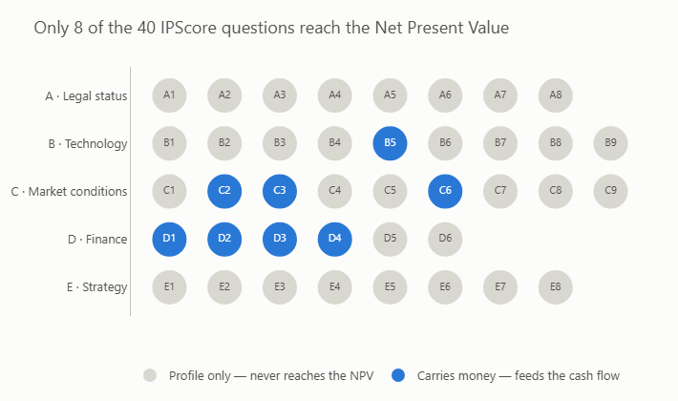
NOTEBOOK 1 · PART A
1_the_model.ipynb — runs anywhere, no TIP needed
40 questions — but only 8 of them touch the money
5 sections, 40 questions, 200 points max
A · Legal status
granted? term left? geographic reach?
B · Technology
novelty, superiority, fit with the company
C · Market conditions
is there a market, is it growing?
D · Finance
development, production, equipment cost
E · Strategy
does it serve the company's actual plan?
Only B5, C2, C3, C6 and D1–D4 (in blue, right) are “OEK” questions — each answer maps onto a real economic quantity through a fixed EPO table.
The chart notebook 1 actually draws
1_the_model.ipynb
Grey = profile only. Blue = feeds the cash flow — 8 dots out of 40.
How notebook 1 earns your trust: the acceptance test
The EPO's own workbook carries three test patents with three already-computed NPVs. Before this notebook is allowed to compute anything else, its Python engine has to reproduce all three exactly — one lands positive, one barely positive, one negative. This is what caught a real off-by-one bug once, and it is the reason every later number in this module can be trusted.
IPScore · Notebook Logic · 4 / 11
Notes:
SLIDE 4 — Il grafico a pallini: le 40 domande e le 8 che contano
QUESTO È IL GRAFICO PIÙ IMPORTANTE DI TUTTO IL MODULO 8. Vale la pena rallentare qui.
Come si legge: ogni pallino è una delle 40 domande del questionario, organizzate in righe per sezione (A · Legal status, B · Technology, C · Market conditions, D · Finance, E · Strategy) e colonne che numerano le domande all'interno di ogni sezione (quindi A1...A8, B1...B8, ecc. — attenzione: il numero di domande per sezione non è necessariamente 8 in ognuna, la griglia è solo una disposizione visiva).
- Pallini GRIGI = la risposta entra solo nel "profilo" del brevetto (il grafico radar che vedrete alla slide 8) — non tocca mai il calcolo economico
- Pallini BLU = queste 8 domande sono le "OEK" (Output Economic Konstanten / domande economiche): B5, C2, C3, C6, D1, D2, D3, D4. Ogni risposta 1-5 a queste domande viene convertita, tramite una tabella fissa dell'EPO, in una quantità economica concreta (es. una percentuale di crescita di mercato, un costo, un numero di anni)
Messaggio chiave da dire ad alta voce: "il pallino non dice quanto conta la domanda per il giudizio complessivo — dice se quella domanda entra o no nella formula che produce l'euro finale". Le altre 32 domande (grigie) contano moltissimo per capire IL BREVETTO, ma zero per calcolare QUANTO VALE.
Il riquadro sotto (giallo, "acceptance test"): il motore Python del notebook deve riprodurre ESATTAMENTE (fino al centesimo) i 3 valori di test che l'EPO fornisce nel proprio workbook ufficiale, prima ancora di poter calcolare qualsiasi altro brevetto. I tre casi test sono scelti apposta per essere "scomodi": uno dà un NPV chiaramente positivo, uno è positivo ma vicinissimo allo zero, uno è negativo. Un errore di calcolo (per esempio un classico off-by-one, cioè un errore di indice di uno) verrebbe smascherato subito da questo test, mentre potrebbe restare invisibile se si testasse solo con casi "facili". Questo è il principio, generale e riutilizzabile fuori da IPScore: verificare sempre contro una fonte di verità esterna, non contro il proprio risultato precedente.

Slide 5
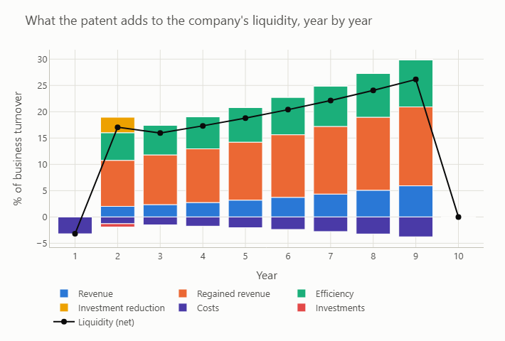
NOTEBOOK 1 · PART B
1_the_model.ipynb — how the 8 answers become one number
Two ingredients, ten years, one discounted total
Ingredient 1 — the company (7 figures)
Turnover, direct/indirect costs, depreciation and its period, share of turnover in this business area, discount rate. The 8 answers describe what the patent changes; these figures describe the company it changes it for.
Ingredient 2 — the cash flow (6 components)
+ Revenue, + regained revenue, + efficiency, + investment saved, − costs, − the one-time investment. Each year's total, discounted back to today, summed across ten years = the NPV.
The chart notebook 1 actually draws
1_the_model.ipynb
Bars above the line add liquidity, below subtract it; the black line is what remains, pre-discount.
Two things everybody gets wrong (and this notebook shows why)
1 · Entry and exit years are fractional — “2.5 years to market” means year 3 only earns half a year of revenue; treat years as whole numbers and every figure comes out too high.
2 · Investments happen once, not every year — the equipment cost lands only in the launch year. Spreading it across all ten years is the classic mistake, and it can flip a positive valuation into a negative one.
Hands off: a verified engine (ipscore_kit.py) — nothing else to hand off yet
IPScore · Notebook Logic · 5 / 11
Notes:
SLIDE 5 — Il grafico a barre impilate: come nasce il numero finale
Prima la logica, poi il grafico.
Due ingredienti:
1) I 7 dati dell'azienda (fatturato, costi diretti/indiretti, ammortamento e sua durata, quota di fatturato nell'area di business interessata, tasso di sconto) — questi descrivono l'azienda, non il brevetto
2) Il flusso di cassa, con 6 componenti che sommano (+ ricavi, + ricavi recuperati, + efficienza, + investimento risparmiato) o sottraggono (− costi, − investimento una tantum)
Come si legge il grafico: sull'asse orizzontale ci sono gli anni (1-10), sull'asse verticale la percentuale del fatturato aziendale. Le barre SOPRA lo zero (verdi/arancioni/blu) rappresentano le componenti che AGGIUNGONO liquidità; le barre SOTTO lo zero (viola/rosse) rappresentano le componenti che la SOTTRAGGONO. La linea nera che attraversa il grafico è il saldo netto anno per anno, PRIMA dello sconto finanziario.
IMPORTANTE — cosa mostra davvero il grafico (chiarire bene al pubblico, non è ovvio): il titolo dice "what the patent ADDS to the company's liquidity" — il grafico non è la fotografia dell'azienda, è la DIFFERENZA rispetto a uno scenario controfattuale in cui l'azienda esistesse ma senza QUESTO brevetto. Ognuna delle 6 componenti è già costruita come un differenziale "con brevetto meno senza brevetto":
- Revenue, regained revenue, efficiency, investment saved → cose che l'azienda guadagna o risparmia IN PIÙ grazie al brevetto (differenziale positivo)
- Costs, investments → uscite di cassa AGGIUNTIVE che l'azienda sostiene proprio perché sta sviluppando/producendo questa tecnologia specifica (differenziale negativo)
"Regained revenue" in particolare è il caso più esplicito: sono i ricavi che l'azienda perderebbe a favore di un imitatore se non fosse protetta — con il brevetto, restano suoi.
Le 8 risposte OEK (B5, C2, C3, C6, D1-D4, viste alla slide 4) sono ciò che fissa, tramite le tabelle di conversione EPO, il valore concreto di ciascuna componente anno per anno.
Nota visiva corretta (attenzione, qui il dettaglio conta): la linea nera scende sotto zero SOLO nell'anno 1 (circa -3%, solo costi di sviluppo, nessun ricavo). Già dall'anno 2 il valore è positivo e cresce progressivamente fino all'anno 9. Tra l'anno 9 e l'anno 10 la linea crolla di colpo a zero: è il punto in cui finisce la vita commerciale della tecnologia (governata dalla risposta C3) — da quell'anno in poi non ci sono più barre, quindi nessun flusso, indipendentemente da quanti anni di brevetto restino ancora validi.
IL MODELLO NON PRESUPPONE UN ESITO POSITIVO — punto da dire esplicitamente al pubblico: il fatto che in questo esempio (EP3074539B1) la linea resti quasi sempre sopra zero è una caratteristica di QUESTO caso, non del metodo. Nulla nel modello impedisce che, per un altro brevetto o con altre risposte alle 8 domande OEK, il saldo netto resti negativo per più anni o per l'intero orizzonte di 10 anni — significherebbe che possedere quel brevetto costa più di quanto renda. Prova diretta nel materiale: tra i 3 brevetti di test ufficiali EPO usati per l'acceptance test del notebook 1 (slide 4), uno ha NPV negativo (-4.686,36 EUR) — scelto apposta dall'EPO per verificare che il motore gestisca correttamente anche uno scenario sfavorevole, non solo casi di successo. Il metodo tratta allo stesso identico modo un brevetto che genera valore e uno che lo distrugge.
COME LA LINEA NERA DIVENTA L'NPV — è importante spiegarlo esplicitamente, perché non è un dettaglio decorativo del grafico:
Passaggio 1 — per ciascun anno si sommano le componenti positive e si sottraggono quelle negative, ottenendo UN SOLO numero netto per anno (è esattamente il punto della linea nera in quell'anno, ancora "grezzo", non scontato).
Passaggio 2 — ognuno di questi 10 numeri annuali viene scontato al tasso di sconto (uno dei 7 dati aziendali) — cioè ridotto in proporzione a quanto è lontano nel tempo — e poi tutti e 10 i valori scontati si sommano. Quella somma finale è l'NPV.
In una frase: il grafico a barre mostra DA COSA è composto ogni punto della linea nera; la linea nera stessa è la sequenza di numeri che, scontati e sommati, produce il numero finale (1.248.870 EUR nel caso di questo brevetto).
I due errori classici che il notebook mette in guardia (utili da citare come "cose che sembrano ovvie ma non lo sono"):
1) Gli anni di ingresso/uscita dal mercato sono FRAZIONARI (es. 2,5 anni per arrivare sul mercato significa che l'anno 3 guadagna solo mezzo anno di ricavi) — trattarli come numeri interi gonfia tutti i risultati
2) L'investimento in attrezzature è UNA TANTUM, non si ripete ogni anno — distribuirlo su tutti i 10 anni per errore può capovolgere una valutazione da positiva a negativa
In fondo alla slide: "Hands off — nothing else to hand off yet" significa che a questo punto della catena (dopo solo il notebook 1) l'unica cosa prodotta e passata avanti è il motore di calcolo verificato (ipscore_kit.py) — non c'è ancora nessun file di dati da passare al notebook successivo, perché il notebook 2 lavora sulle risposte, non sul motore.

Slide 6
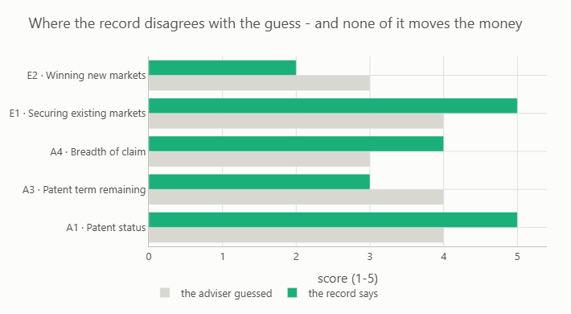
NOTEBOOK 2
2_evidence_from_patstat.ipynb — the only notebook that needs EPO TIP
What can PATSTAT actually prove — and what does it change?
11 of 40 are checkable — five answers moved
0 of those 11 carry money
None of the eleven PATSTAT-reachable questions is one of the eight that feed the NPV. Whatever this notebook finds, the euro figure computed by notebook 1 does not move — not by a cent, in either direction.
2_evidence_from_patstat.ipynb
Grey = the adviser's guess. Green = what the PATSTAT record says.
So what is notebook 2 actually for, if not the NPV?
It stops you being wrong about the record (a revoked or lapsed patent is worth nothing, whatever the market forecast says); it makes the valuation auditable — every “measured” answer carries a date and a legal-event code; and it hands over exactly one file, evidence_answers.json, which notebooks 3 and 4 pick up automatically in place of the adviser's first-pass guesses.
Hands off: evidence_answers.json (a better answer set, not a different number)
IPScore · Notebook Logic · 6 / 11
Notes:
SLIDE 6 — Il grafico a barre orizzontali: cosa cambia con PATSTAT
Qui entra in scena l'unico notebook che richiede davvero una connessione a TIP/PATSTAT.
Come si legge il grafico: sono mostrate solo le 5 domande (su 11 verificabili in totale) per cui la risposta è effettivamente CAMBIATA dopo aver interrogato PATSTAT. Ogni domanda ha due barre sovrapposte:
- barra GRIGIA = il primo tentativo dell'esperto (una stima "a naso", fatta prima di controllare)
- barra VERDE = quello che dice davvero il record ufficiale PATSTAT
Le 5 domande mostrate: E2 (conquista di nuovi mercati), E1 (consolidamento di mercati esistenti), A4 (ampiezza delle rivendicazioni/claims), A3 (durata residua del brevetto), A1 (stato legale del brevetto). Notare che sono tutte domande di sezione A o E — quindi stato legale e strategia, non le domande economiche "OEK".
Il punto da sottolineare con forza (riquadro rosso a destra): NESSUNA di queste 11 domande verificabili tramite PATSTAT è tra le 8 domande OEK che determinano l'NPV. Quindi tutto questo lavoro di verifica — utile e importante — non sposta il valore in euro nemmeno di un centesimo.
Allora perché farlo? Il riquadro sotto risponde: 1) evita di sbagliare sui fatti oggettivi (un brevetto revocato o decaduto vale zero, indipendentemente da quanto sia rosea la previsione di mercato); 2) rende la valutazione VERIFICABILE — ogni risposta "measured" porta con sé una data e un codice di evento legale, quindi un cliente può controllare da dove viene quel numero; 3) produce un file preciso, evidence_answers.json, che i notebook 3 e 4 useranno automaticamente al posto delle stime iniziali dell'esperto.

Slide 7
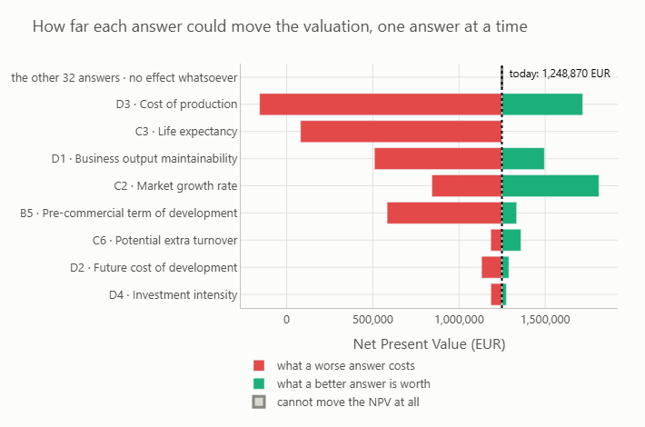
NOTEBOOK 3
3_valuation_and_scenarios.ipynb — runs anywhere, no TIP needed
Of the 8 answers that matter, which is worth arguing about?
The tornado, from notebook 3
1
Vary one lever at a time
Walk each of the 8 money-carrying questions from answer 1 to 5, everything else held still — 40 quick valuations in total.
3_valuation_and_scenarios.ipynb
2
Caveat, stated once
This is one-at-a-time. Levers interact, so widths don't add up — they rank a lever, they don't decompose the NPV.
3
Width ≠ room
A lever can be the widest bar and still offer nothing, if the current answer is already the best one on the scale.
4
The realistic version
What is one step better (or worse) actually worth? That — not the full swing — is what to put in front of a client.
Each bar: worst-answer NPV to best-answer NPV. Sorted widest first.
Reinforces notebook 2's finding: the 32 questions with no money effect show up here as bars of exactly zero width — a second, independent way of seeing the same fact.
Hands off: one report section (order 700, “which lever moves it?”)
IPScore · Notebook Logic · 7 / 11
Notes:
SLIDE 7 — Il grafico "a tornado": quale domanda conviene discutere
È il grafico probabilmente più utile da spiegare bene, perché è quello con cui un consulente PATLIB torna dal cliente.
Come si legge: sull'asse orizzontale c'è l'NPV in euro. Ogni riga è una delle 8 domande economiche (OEK), ordinate dalla barra più larga (in alto) alla più stretta (in basso). Per ciascuna domanda, il notebook 3 ha ricalcolato l'NPV facendo variare SOLO quella risposta da 1 a 5, tenendo tutte le altre 39 risposte ferme — quindi in totale 40 ricalcoli (8 domande × 5 possibili risposte).
- Barra ROSSA = quanto si perde rispetto a oggi se quella risposta fosse la peggiore possibile
- Barra VERDE = quanto si guadagna se quella risposta fosse la migliore possibile
- Linea tratteggiata verticale = il valore attuale, "oggi": 1.248.870 EUR (lo stesso numero del worked example che avevi già visto)
- In cima al grafico, una riga a parte, larghezza zero: "the other 32 answers – no effect whatsoever" — le 32 domande senza alcun impatto economico, mostrate qui come conferma visiva indipendente di quanto già visto nella slide 6
Due letture da fare ad alta voce con il pubblico, perché sono il vero contenuto "furbo" della slide:
1) Larghezza della barra ≠ quanto conviene lavorarci. Una domanda può avere una barra molto larga (grande differenza tra risposta peggiore e migliore) ma se la risposta ATTUALE è già la migliore possibile sulla scala, non c'è più margine di guadagno — resta solo il rischio di scendere, non la possibilità di salire. Guarda per esempio C3 (aspettativa di vita della tecnologia): è una barra ampia ma quasi tutta rossa, con pochissimo o nessun verde — significa che quella risposta è già al massimo, quindi il margine di miglioramento è nullo, mentre il rischio al ribasso resta enorme.
2) Questa è un'analisi "una variabile alla volta" (one-at-a-time) — le larghezze non si possono sommare per "scomporre" l'NPV in pezzi. ESEMPIO DA USARE IN PRESENTAZIONE, con dati già presenti nel grafico:
Il grafico dice: se il mercato cresce di più (C2), il brevetto vale di più — da solo, +560mila euro. Se il prodotto arriva prima sul mercato (B5), vale di più — da solo, circa +200mila euro. Verrebbe naturale pensare: se succedono entrambe le cose insieme, guadagno 760mila euro. Ma non è detto. Arrivare prima in un mercato che sta esplodendo probabilmente vale più che arrivare prima in un mercato piatto — i due effetti si RINFORZANO a vicenda nella realtà, non si sommano semplicemente. Il grafico non lo può dire, perché ogni barra è stata calcolata cambiando UNA sola risposta e tenendo le altre 7 domande economiche ferme al valore attuale — non ha mai provato a cambiarne due insieme. Per sapere con certezza quanto varrebbe il cambiamento combinato, bisognerebbe rifare il calcolo con entrambe le risposte cambiate contemporaneamente, non sommare due calcoli fatti separatamente.
Frase di chiusura del punto, da dire quasi alla lettera: "Il tornado dice quale leva conviene tirare per prima — non quanto varrebbe tirarle tutte insieme."
Cosa passa al notebook successivo (in basso): una sezione di report già pronta (ordine "700", intitolata "quale leva muove il valore?"), che il notebook 4 inserirà così com'è.

Slide 8
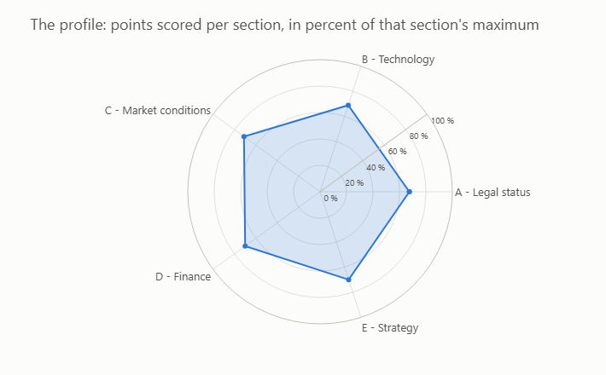
NOTEBOOK 4
4_assemble_tool.ipynb — no TIP needed, assembles whatever exists
Building the spine, then slotting in what arrived
Notebook 4 always builds seven fixed sections itself, in a fixed order — a valuation has to be read top to bottom, unlike module 6's landscape report, which could be stitched in any order.
The spine — always present
1 · The verdict — NPV, score, provenance split
2 · The patent and the company
3 · The profile — strengths and weaknesses
4 · How much of this valuation can data reach?
5 · The eight answers that carry money
6 · The ten-year cash flow
7 (900) · All forty answers, with provenance
Section 3, for real
Slotted in, if present
From notebook 2:
a better answer set — changes sections 1, 4, 7. No new section of its own
From notebook 3:
one extra section (700) — the sensitivity ranking
Missing either? Notebook 4 still runs, still complete, and says exactly what's missing (e.g. “0 measured”).
Every valuation gets one of these — this patent's shape.
Output: ipscore_valuation.html (1 self-contained page) + ipscore_valuation_data.xlsx
IPScore · Notebook Logic · 8 / 11
Notes:
SLIDE 8 — Come si assembla il report finale e il grafico radar
Prima parte della slide (a sinistra): l'elenco delle 7 sezioni che il notebook 4 costruisce SEMPRE, in un ordine fisso (a differenza del report del Modulo 6, dove i grafici potevano stare in qualsiasi ordine — qui invece una valutazione economica va letta in sequenza logica, dal verdetto ai dettagli).
Il grafico al centro (radar/a ragnatela) — "Section 3, for real": è il grafico del PROFILO del brevetto, non del valore economico. Ogni asse rappresenta una delle 5 sezioni del questionario (A·Legal status, B·Technology, C·Market conditions, D·Finance, E·Strategy) e mostra la percentuale di punti ottenuti rispetto al massimo possibile per quella sezione. Più l'area colorata si estende verso l'esterno su un asse, più quella dimensione del brevetto è valutata positivamente. Va usato per raccontare "dove il brevetto è forte e dove è debole" — mai per parlare di soldi, perché mescola tutte e 40 le domande (comprese le 32 che non toccano l'NPV).
A destra: cosa arriva dagli altri notebook, se sono stati eseguiti.
- Dal notebook 2: un set di risposte migliori (misurate invece che indovinate) che aggiorna 3 sezioni del report (1, 4, 7) ma senza creare una sezione propria
- Dal notebook 3: la sezione aggiuntiva "700" (il grafico a tornado della slide precedente)
Messaggio chiave, da ripetere: se uno dei due manca, il notebook 4 funziona comunque e lo dichiara esplicitamente (es. "0 measured") — non c'è mai un report a metà o silenzioso su cosa manca.

Slide 9
PUTTING IT ALL TOGETHER
How the files actually pass between notebooks
Everything converges in notebook 4's platform
read by every notebook — one shared source of truth
worked_example.json (the patent, 40 first-pass scores, 7 company figures) + ipscore_spec.json (the EPO's 40 questions & 8 value tables)
1 · the_model
2 · evidence_from_patstat
3 · valuation_and_scenarios
4 · assemble_tool
builds & verifies ipscore_kit.py
writes evidence_answers.json
writes a report section (order 700)
reads everything above
4_tool/ipscore_valuation.html + 4_tool/ipscore_valuation_data.xlsx
one self-contained report, one auditable workbook — opened inside TIP with open_html()
Note the one-way arrows: nothing flows backward. Notebook 3 never touches notebook 2's file; notebook 4 never edits either — it only reads.
IPScore · Notebook Logic · 9 / 11
Notes:
SLIDE 9 — Come i file passano da un notebook all'altro
Questa slide è più tecnica ma utile se il pubblico chiede "ma come fanno davvero a comunicare tra loro questi notebook?" — è una mappa dei file, non dei concetti.
In alto: i due file che TUTTI e 4 i notebook leggono come base comune (fonte unica di verità):
- worked_example.json: il brevetto scelto (EP3074539B1), le 40 risposte di primo tentativo dell'esperto, i 7 dati aziendali
- ipscore_spec.json: le 40 domande ufficiali dell'EPO e le 8 tabelle di conversione (quelle che trasformano una risposta 1-5 in una quantità economica)
Poi i 4 notebook in sequenza, ciascuno con quello che PRODUCE (non quello che fa internamente):
1 → costruisce e verifica il motore ipscore_kit.py
2 → scrive evidence_answers.json
3 → scrive una sezione di report (quella "700" già vista)
4 → legge tutto quello che è disponibile sopra
In basso: l'output finale, i due file che poi si aprono con open_html() dentro TIP (mai con IFrame, come avevamo già chiarito).
Frase da riprendere alla lettera, è il punto tecnico più interessante di questa slide: le frecce vanno SOLO in un verso. Il notebook 3 non tocca mai il file scritto dal notebook 2, e il notebook 4 non modifica MAI nessuno dei file che legge — li legge soltanto. È un flusso a senso unico, che rende ogni notebook eseguibile in isolamento senza il rischio che uno rovini il lavoro di un altro.

Slide 10
WRAP-UP
The three sentences worth keeping
What this module is really demonstrating
Only 8 of 40 answers ever move the NPV.
The other 32 shape the profile, the risk map, the conversation — and change the euro figure by exactly nothing. Notebooks 1 and 3 both show this, from two angles.
The 11 questions PATSTAT can check are none of the 8 that carry money.
Notebook 2's evidence layer sharpens the picture of the patent — legal status, real geographic reach, applicant footprint — without moving the valuation by a cent.
The report always builds, and always says what it's missing.
Run only notebooks 1 and 4: a complete, honest report reading “0 measured · 40 judgement.” Add 2 and 3, and the same report gains facts and a sensitivity ranking — same shape, better evidence.
IPScore · Notebook Logic · 10 / 11
Notes:
SLIDE 10 — Le tre frasi da portare a casa
Questa è la slide di sintesi: se il tempo stringe, sono le tre cose che DEVONO restare al pubblico, anche saltando tutti i dettagli tecnici precedenti.
1) Solo 8 risposte su 40 muovono davvero l'NPV — le altre 32 costruiscono il profilo, la mappa del rischio, la base per la conversazione col cliente, ma non cambiano il numero in euro di un centesimo. Lo si è visto da due punti di vista indipendenti: il grafico a pallini del notebook 1 (slide 4) e il grafico a tornado del notebook 3 (slide 7) — stesso fatto, confermato due volte con metodi diversi.
2) Le 11 domande verificabili con PATSTAT non sono tra le 8 che contano economicamente — verificarle rende la valutazione più solida e più difendibile (stato legale reale, copertura geografica reale, impronta del richiedente) ma, di nuovo, non sposta l'NPV.
3) Il report si costruisce sempre, e dichiara sempre cosa manca — se esegui solo i notebook 1 e 4 (saltando 2 e 3), ottieni comunque un report completo e onesto che dice chiaramente "0 measured · 40 judgement". Aggiungendo 2 e 3 lo stesso report guadagna dati misurati e una classifica di sensibilità, ma la STRUTTURA resta identica.
Nota di raccordo per la presentazione: questo è lo stesso principio di onestà metodologica già visto nella tua parte principale sul Modulo 8 — un numero esatto costruito su risposte soggettive resta un'opinione strutturata, e il sistema è progettato per dirlo apertamente invece di nasconderlo.

Slide 11
Thank you — questions welcome
Full chain: 6_ipscore_rebuild/ (notebooks 1–4), run order 1 → 2 → 3 → 4
The engine and its acceptance test: ipscore_kit.py (run it standalone for the test alone)
Workshop-ready original: 9_documentation/ipscore/ — stays untouched as the working reference
model: EPO IPScore 3.01 — an EPO tool; module 8 is an independent implementation
rebuilt as a TIP4PATLIBS teaching module by Arne Krüger (mtc.berlin)
scenario analysis after Riccardo Priore's NPV Target Planner
epo-tip4patlibs
IPScore · Notebook Logic · 11 / 11
Notes:
SLIDE 11 — Chiusura
Slide di ringraziamento con i riferimenti per chi vuole approfondire dopo la conferenza:
- La catena completa è in 8_ipscore_rebuild/ (notebook 1-4), da eseguire nell'ordine 1 → 2 → 3 → 4
- Il motore e il suo test di accettazione (ipscore_kit.py) si possono eseguire anche da soli, solo per vedere il test passare
- La cartella 7_ipscore/ resta la versione "pronta per il workshop", non toccata, usata come riferimento di lavoro originale — utile se qualcuno chiede "questo si può usare subito in una sessione con un cliente?"
Ultimo richiamo utile in chiusura: ribadire che IPScore è uno strumento dell'EPO, e che questo Modulo 8 è un'implementazione indipendente del corso (verificata contro il workbook ufficiale) — così resta chiaro a un pubblico EPO/PATLIB cosa è "ufficiale" e cosa è materiale didattico costruito sopra.

